Slide 1
Radionica: Calls for proposals „Professionalization of research centers” (DIGIT.1.2.03) and „Routes to Synergies” (DIGIT.2.2.02)
Projekt DIGIT – Digitalne, inovativne i zelene tehnologije
Ministarstvo znanosti, obrazovanja i mladih, 10. srpnja 2025.

Slide 2
Program virtualne radionice
Predstavljanje projekta DIGIT
Predstavljanje poziva na dostavu projektnih prijedloga „Professionalization of research centers”: Irena Ivandić, program design and implementation expert
Predstavljanje poziva na dostavu projektnih prijedloga “Routes to Synergies”: Matej Vranić, program design and implementation specialist
Neprihvatljive aktivnosti i E&S uvjeti: Ivana Dubovečak, environmental specialist
Napomena: Pitanja vezana uz predmetne pozive, postavljaju se na eDIGIT portalu. Odgovori na ista bit će objavljena u okviru FAQ kategorija

Slide 3
Projekt DIGIT

Slide 4
DIGIT – Digitalne, inovativne i zelene tehnologije
Vlada RH i Međunarodna banka za obnovu i razvoj (IBRD) (dio grupacije WB-a) potpisale su Ugovor o zajmu za projekt DIGIT 28. lipnja 2023.
Razdoblje provedbe projekta: listopad 2023. - prosinac 2028.
Ukupni odobreni iznos zajma je 106 mil. EUR (99 mil. EUR su bespovratna sredstva (grants), a 7 mil. EUR je namijenjeno za jačanje kapaciteta MZOM-a)
Službena stranica DIGIT projekta: https://digit.mzom.hr/

Slide 5
Ciljevi projekta DIGIT:
Upotpuniti planirani financijski okvir za IRI djelatnosti i podržati pripremu ili podignuti na višu razinu projekte i sheme koji će se provoditi pomoću EU sredstava
Unaprijediti IRI djelatnosti s usmjerenjem na digitalne i zelene tehnologije

Slide 6
DIGIT pozivi na dostavu projektnih prijedloga

Slide 7
DIGIT pozivi na dostavu projektnih prijedloga
Naziv poziva | Iznos alokacije (EUR) | Indikativni plan objave poziva
Call for proposals Seal of Excellence under the Synergies Program | 2.500.000 | Otvoren
Call for proposals Routes to Synergies | 3.000.000 | Otvoren
Call for proposals under the Challenge program | 15.000.000 | Otvoren
Call for proposals Professionalization of research centers | 5.000.000 | Otvoren
Call for proposals under the Technology scouting program | 2.000.000 | 3. kvartal 2025.
Call for proposals Bridging Opportunities | 9.500.000 | 3. kvartal 2025.
Call for proposals Pre-commercial digital and green R&D support | 10.000.000 | 1. kvartal 2026.

Slide 8
eDIGIT portal
Službena stranica projekta DIGIT sadrži informacije o DIGIT programima i
pozivima te indikativni plan objave poziva
Prijave na pozive odvijaju se putem eDIGIT portala
Specifičnosti eDIGIT portala su:
Jednostavna prijava i registracija – prijave podnose nadležne osobe ili voditelji projekata
Postavljanje pitanja za otvorene pozive – odgovaranje u obliku FAQ
Prijavni obrasci odgovaraju kriterijima i pod-kriterijima za ocjenjivanje kvalitete
Komunikacija putem portala.

Slide 9
Call for proposals Professionalization of research centers - glavne značajke

Slide 10
Dokumentacija Poziva
Guidelines for Applicants
Annex I. Conditions for the preparation and implementation of projects
Annex II. Declaration by the Applicant
Annex III. Application form
Annex IV. Indicative content of the baseline survey
Annex V. Environmental and social screening questionnaire
Annex VI. Business Development Plan for Research Center

Slide 11
Cilj Poziva
Opći cilj: Unaprijediti upravljanje istraživačkom infrastrukturom i potaknuti suradnju s privatnim sektorom kako bi se ostvario puni potencijal postojećih resursa i potaknule inovacije
Očekivani rezultati Poziva:
Povećana učinkovitost: Profesionalno upravljanje resursima omogućuje bolji nadzor, raspodjelu i korištenje postojeće infrastrukture.
Poboljšana suradnja: Povezivanje istraživača, poduzetnika i investitora potiče zajedničke projekte i prijenos znanja.
Jača uključenost privatnog sektora: Poslovno orijentirani pristup povećava atraktivnost javnih istraživačkih organizacija za privatni sektor (su-financiranje, partnerstva, zajednički projekti).

Slide 12
Istraživački centar i doprinos Poziva istraživačkim rezultatima
U kontekstu Poziva, istraživački centar označava dio ili cjelokupnu istraživačku infrastrukturu jedne istraživačke organizacije, uključujući sve resurse, stručnjake i opremu potrebnu za provedbu znanstvenih istraživanja i poticanje inovacija.
Poziv doprinosi sljedećem:
Bolji istraživački ishodi: Viši broj publikacija i inovativnih rješenja kroz učinkovitije korištenje infrastrukture
Jačanje kapaciteta: Razvoj sustava upravljanja infrastrukturom, planiranja resursa i privlačenja stručnjaka
Poticanje inovacija: Potpora razvoju novih tehnologija, proizvoda i usluga koji doprinose gospodarskom rastu i društvenom napretku.

Slide 13
Professionalization of research centers
Theory of Change [O] Expected long-term effects:
Number of IP applications filed*
Number of technology transfers realized*
Share of revenue from technology transfers realized**
Share of revenue from services provided**
Call objective
Enhance research infrastructure management and foster collaboration with private sector to unlock the full potential of existing resources and drive innovation.
[A] Enhancing efficiency and professional management of research infrastructure
[B] Increasing collaboration between research organizations and private sector
[C] Enhanced utilization of research infrastructure
OUTCOMES
Number of research infrastructure management processes introduced or upgraded
Number of staff who apply new skills and knowledge*
Number of collaborative projects contracted after project completion (between research organizations and enterprises)*
Number of contracted projects for providing services to the economy**
Number of unique infrastructure users on annual basis
Number of hours of equipment utilization
Assumptions
If: Both research institutions and private sector partners recognize mutual benefits, and there is an effective management supporting collaborative initiatives.
If: Increased visibility and outreach efforts attract new users and collaborators, leading to the efficient collaboration with private sector
If: Research centers are motivated to adopt professional management practices
If: Participants are motivated to apply the skills learned, with adequate resources and institutional support to implement new practices
[Aa] Investing in improvements to research infrastructure management processes
[Ab] Enhancing availability of training for research infrastructure management
[BCa] Initiating partnerships and joint research activities with private sector
[BCb] Increased visibility and outreach of research infrastructure
IMMEDIATE RESULTS
Number of research infrastructure management process introductions or upgrades initiated
Number of staff participating in training*
Number of researcher networking events organized and attended
Number of participants at researcher networking events organized
Number of research infrastructure visibility events organized
Number of participants at research infrastructure visibility events organized
ACTIVITIES
Organizational strengthening and process optimization
Optimization of access to infrastructure and services
Capacity building and competence development
Networking and collaboration
Promotion and visibility
Grants awarded by the DIGIT Project
Project management is organized
Organizational support for the implementation of program
INPUTS
Note: Indicators marked with an asterisk (*) are included in Croatia S3 2029.
Note: Indicator marked with two asterisks (**) are included in Regulation on Program Funding (OG 78/23)

Slide 14
Prihvatljivost projekta
Projektni prijedlog mora ispunjavati sljedeće uvjete:
Usklađen je s ciljem i pokazateljima Poziva
Provodi se samostalno od strane prijavitelja
Provodi se na području Republike Hrvatske (osim putovanja u inozemstvo)
Nije fizički ni financijski dovršen prije potpisivanja Grant Agreement-a
Spreman je za provedbu u trajanju do 36 mjeseci, uz završetak svih aktivnosti i plaćanja do 31. listopada 2028.
Obuhvaća prihvatljive aktivnosti i troškove
Ne sadrži aktivnosti navedene na listi isključenja IFC-a niti one isključene ESMF-om
Traženi iznos potpore je unutar dopuštenih granica
Poštuje načelo nekumulativnosti (ne predstavlja dvostruko financiranje)
U skladu je s horizontalnim i etičkim načelima projekta DIGIT
Klasificiran je kao projekt niskog do umjerenog rizika za okoliš i društvo, sukladno kriterijima Svjetske banke i ESMF-u

Slide 15
Prihvatljivi prijavitelji
Prihvatljivi prijavitelji:
Javna visoka učilišta (HEI) te javni znanstveni instituti (PRI) u RH osnovani u skladu sa Zakonom o visokom obrazovanju i znanstvenoj djelatnosti (NN 119/22) koji obavljaju istraživačku djelatnost u skladu sa statutom ili drugim pravnim aktom.
Dodatni uvjeti:
Prijavitelj ne smije biti u situacijama isključenja navedenima u Aneksu I. (točka 1.1. Exclusion situations)
Prijavitelj može podnijeti više projektnih prijedloga, ali s jednim prijaviteljem se može potpisati najviše 1 ili 2 Grant Agreement-a, ovisno o broju zaposlenika:
Broj zaposlenika u organizaciji | Maks. broj Grant Agreement-a
1–500 | 1
501 i više | 2

Slide 16
Kriteriji za isključenje
U okviru ovog Poziva, potpora ne može biti dodijeljena:
Prijavitelju koji nije javni HEI ili PRI
Prijavitelju koji nije vratio sredstva temeljem odluke nadležnog tijela (npr. za nezakonitu potporu)
Prijavitelju ili osobi ovlaštenoj za njegovo zastupanje koja je pravomoćno osuđena za određena kaznena djela ili teške povrede profesionalne etike
Prijavitelju koji je bio u sukobu interesa u postupku dodjele bespovratnih sredstava
Prijavitelju koji nije isplaćivao plaće, doprinose ili poreze sukladno propisima
Prijavitelju koji je naveo neistinite podatke u projektnom prijedlogu

Slide 17
Informacije o potporama i trajanju projekata
Alokacija
Ukupna alokacija: 5.000.000,00 EUR
Minimalni iznos potpore: 60.000,00 EUR
Maksimalni iznos potpore: 350.000,00 EUR
Intenzitet potpore
Istraživačke organizacije iz RH: do 100%
Rokovi
Projekti mogu trajati do 36 mj.
Sve projektne aktivnosti i plaćanja moraju biti završeni do 31.10.2028.
Projektne aktivnosti mogu započeti nakon predaje projektnih prijedloga

Slide 18
Prihvatljive aktivnosti i troškovi

Slide 19
Prihvatljive aktivnosti
Jačanje organizacije i optimizacija procesa
Optimizacija pristupa infrastrukturi i uslugama
01
02
Prihvatljive
aktivnosti:
03
Jačanje kapaciteta i razvoj kompetencija
06
Upravljanje projektom
05
04
Promidžba i vidljivost
Umrežavanje i suradnja

Slide 20
Business Development Plan for Research Center
Ključni dokument prijave koji predstavlja razvojnu strategiju poslovanja istraživačkog centra.
Struktura dokumenta:
Executive summary – sažetak ciljeva, ključnih aktivnosti i očekivanih učinaka
Current state & options for development – analiza trenutnog stanja, izazova i prilika
Strategy & objectives – strateški ciljevi i ključni indikatori
Development plan & operationalization – aktivnosti, vremenski okvir i rezultati
Budget & financial plan – proračun i dugoročna financijska održivost
Risk management & sustainability strategy – rizici i strategija održivosti
Kako pristupiti izradi BDP-a?
Jasno, sažeto i strukturirano
Obavezno slijediti zadanu strukturu
Opisati stvarno stanje, izazove i realistične ciljeve
Uskladiti ciljeve, aktivnosti i indikatore
Maksimalna duljina: 25 stranica (bez priloga)

Slide 21
Prihvatljivi troškovi
Sukladno točki 8.3 u GfA, prihvatljivi su:
A. Troškovi osoblja
Troškovi novozaposlenog osoblja:
Obavezno: jedan menadžer
Opcionalno: tehničari ili drugi stručnjaci
Prihvatljiv je trošak bruto 2 plaće, što uključuje sve doprinose i poreze te trošak prijevoza i neoporezivih naknada
Minimalna razina zaposlenja: 50% radnog vremena (0,5 FTE)

Slide 22
Izračun plaća troškova osoblja
Prilikom planiranja troškova osoblja, prijavitelji moraju:
Primijeniti relevantne propise: Uskladiti se s internim aktima, zakonima, kolektivnim ugovorima i pravilnicima
Osigurati konkurentnost i prikladnost: Predložiti razinu plaće sukladno kvalifikacijama, odgovornostima i tržišnim uvjetima
Uključiti obrazloženje proračuna: Navesti poziciju, zaduženja, trajanje zaposlenja (u mjesecima), bruto plaću i osnovu izračuna
Dostaviti dokumentaciju prije donošenja Award decision on funding: Obrazloženje temelja izračuna (interne odluke, pravilnici itd.)
Prijavitelji mogu uključiti do 20% povećanja u izračunu troškova osoblja kako bi uzeli u obzir projekcije rasta rashoda za osoblje u nadolazećim godinama, ali samo ako je to primjenjivo, tj. ako je povećanje plaće uvjetovano regulatornim ili institucionalnim promjenama.

Slide 23
Ostali prihvatljivi troškovi
Sukladno točki 8.3 u GfA, prihvatljivi su:
B. Ostali prihvatljivi troškovi
Troškovi zapošljavanja (oglasi za zapošljavanje, selekcijski postupci)
Putni troškovi za osoblje (putovanja, smještaj, dnevnice, kotizacije)
Članarine (klasteri, udruge, organizacije)
Troškovi organizacije događanja (najam prostora, catering)
Razvoj digitalne platforme za suradnju
Vanjske usluge (studije izvedivosti, pravno savjetovanje – npr. intelektualno vlasništvo i sl.)
Sudjelovanje u edukacijama i jačanju kapaciteta
Naknade vanjskim mentorima i savjetnicima
Digitalna inventura opreme i resursa
Softverska rješenja za upravljanje resursima (alati za rezervaciju, praćenje, dijeljenje podataka itd.)
Održavanje i nadogradnja opreme/infrastrukture
Materijalni troškovi (npr. potrošni materijal, održavanje)
Istraživanja i analiza podataka
Promocija i vidljivost (materijali, društvene mreže, SEO, web stranice)
Aktivnosti usmjerene na javnost i sudjelovanje (konferencije, mediji, javni događaji)
Administrativni i troškovi postupaka nabave
Neoporezivi PDV

Slide 24
Neprihvatljivi troškovi
Sljedeći troškovi nisu prihvatljivi za financiranje:
Troškovi nastali prije datuma podnošenja projektnog prijedloga i nakon 31. listopada 2028.
Kupnja, najam ili zakup zemljišta i postojećih zgrada
Građevinski radovi i povezane usluge
Troškovi osobnih i radnih vozila te plovila za komercijalne svrhe
Rabljena oprema i instrumenti
Kamate, naknade za otplatu duga i troškovi kašnjenja u plaćanju
Bankovne naknade, troškovi garancija i slične naknade
Krediti trećim stranama
Rezervacije za gubitke ili buduće obveze
Gubici od valutnih razlika
Povrativi PDV
Kazne, troškovi parničenja i kazneni troškovi
Nerazmjerni ili neodgovorni izdaci

Slide 25
Planiranje proračuna u okviru BDP-a
BDP mora sadržavati:
Iznose troškova za svakog novozaposlenog člana osoblja
Iznose za sve ostale prihvatljive troškove
Ograničenja i fleksibilnost:
Troškovi osoblja mogu iznositi najviše 80% ukupnog budžeta projekta
Svi troškovi moraju biti jasno prikazani u BDP-u
Tijekom provedbe projekta BDP i troškovi se mogu prilagoditi, uz:
Obrazloženje promjena
Usklađenost s ciljevima projekta
Procjenu na temelju terenskih posjeta i stručnih evaluacija

Slide 26
Priprema projektnog prijedloga

Slide 27
Prijava u eDIGIT portal
Osobe ovlaštene za zastupanje ili voditelji projekata poduzimaju sljedeće korake:
Prijava u eDIGIT portal
Pokretanje projektnog prijedloga
Popunjavanje online obrasca i učitavanje dokumentacije te
Podnošenje projektnog prijedloga

Slide 28
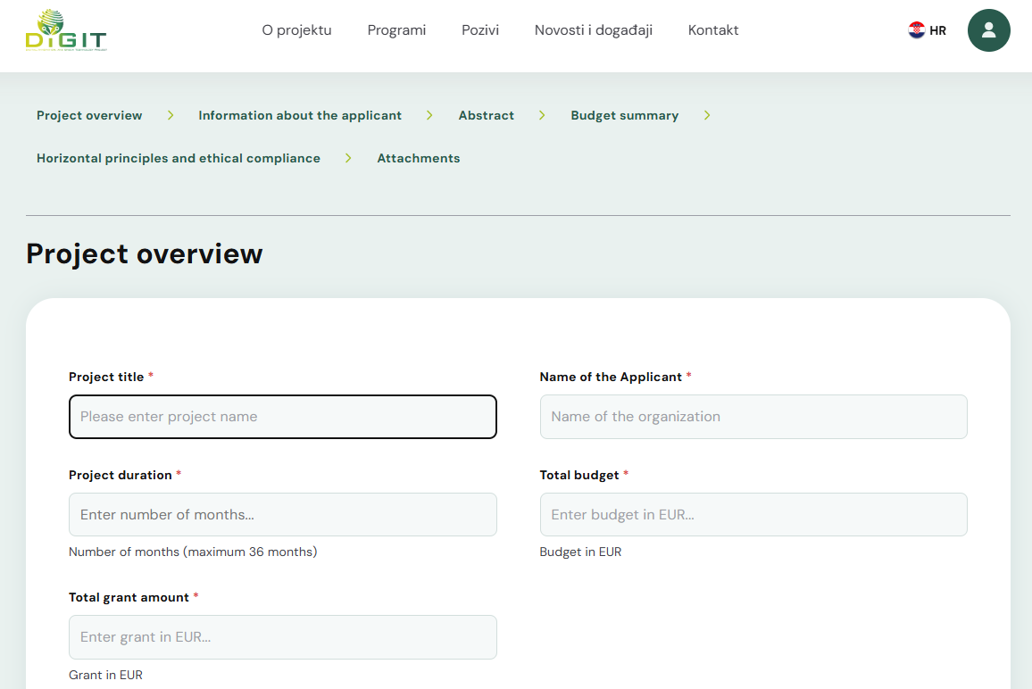
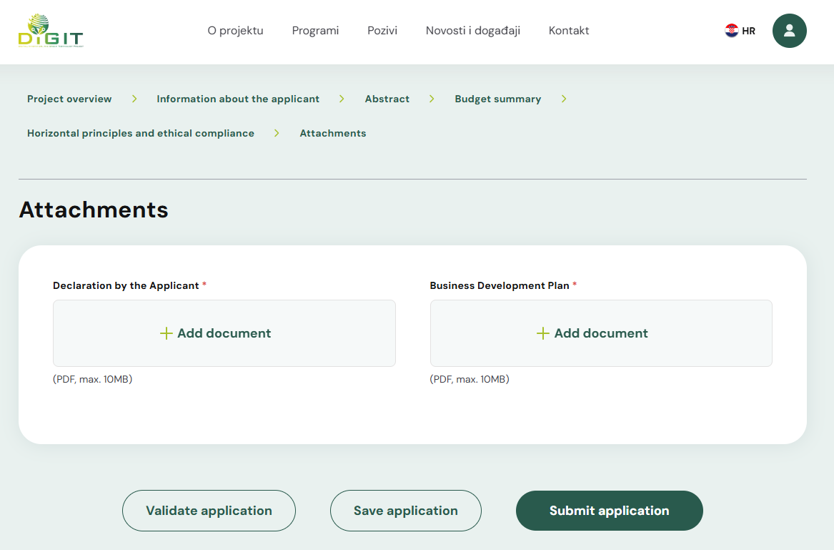
Prijavni obrazac – Application form
Offline verzija obrasca dostupna u okviru dokumentacije Poziva: Aneks III.
Izgled online verzije obrasca:

Slide 29
Dokumentacija koja se dostavlja u prijavi projektnog prijedloga
Baseline survey – poveznica u GfA – Ispunjava prijavitelj
U Application form, učitava se sljedeća dokumentacija:
Declaration by the Applicant – Potpisan i ovjeren Aneks II.
Business Development Plan for Research Center – izrađen sukladno s Aneksom VI.
Obvezna dokumentacija prije donošenja Award decision i potpisa GA:
Dokumenti za izračun troška osoblja (akti koji određuju bruto plaću (npr. Odluka o plaći) – potpisano i ovjereno; metodologija izračuna plaće (.xls/.xlsx))
Environmental and Social Screening Questionnaire – Aneks V.
JOPPD obrazac/obrasci (A stranica)

Slide 30
Postupak dodjele bespovratnih sredstava

Slide 31
Rokovi za dostavu projektnog prijedloga
Ključni datumi
Datum objave: 6.6.2025.
Početak zaprimanja prijava: 13.6.2025., 9:00
Završetak zaprimanja prijava: 1.9.2025., 16:00
Zaprimanje pitanja: 22.8.2025. (odgovor u obliku FAQ-a do 29.8.2025.)

Slide 32
Postupak dodjele bespovratnih sredstava
Assessment process (administrative, eligibility and quality))
Eligibility of costs and budget cleaning
Grant Agreement sigining
Selection of highest ranked projects within allocation
Submit the Application
Award decision on funding

Slide 33
Ocjena kvalitete (1)
Kriterij | Pod-kriterij | Opis | Maksimalan broj bodova
Excellence | Clarity, relevance & ambition of problem analysis & intervention logic | Ocjenjuje se jasnoća i relevantnost analize problema te koliko logično i uvjerljivo projekt povezuje izazove s planiranim aktivnostima i očekivanim rezultatima. | 5*2=10
 | Adoption of advanced processes & tools for better accessibility of equipment and services | Ocjenjuje se u kojoj mjeri projekt uvodi napredne alate i procese za bolju dostupnost opreme i usluga te učinkovitije upravljanje infrastrukturom. | 5
 | Collaboration and partnership development | Ocjenjuje se kvaliteta i održivost pristupa razvoju partnerstava s poduzećima i istraživačkim institucijama, s naglaskom na jačanje povjerenja, suradnje i zajedničkih ciljeva u komercijalizaciji istraživanja. | 5
Potential | Magnitude of expected change | Ocjenjuje se opseg i važnost očekivanih promjena, temeljenih na jasno definiranim pokazateljima i podacima o početnom stanju. | 5*2=10
 | Potential of exploitation of current resources and results | Ocjenjuje se kako projekt koristi postojeće resurse i rezultate istraživanja te razvija njihov potencijal za daljnju primjenu i komercijalizaciju. | 5
 | Long-term sustainability | Ocjenjuje se koliko su predložene aktivnosti održive nakon završetka projekta, uključujući strategije financiranja, zadržavanja kadrova i prijenosa znanja. | 5
Feasibility | Implementation capacity and expertise | Ocjenjuje se sposobnost prijavitelja za provedbu projekta na temelju kapaciteta, stručnosti, iskustva i dostupnih resursa. | 5*2=10
 | Risk management | Ocjenjuje se prepoznavanje ključnih rizika i kvalitetno planiranje mjera za njihovo ublažavanje i upravljanje. | 5
 | Feasibility of workplan with proposed budget | Ocjenjuje se izvedivost plana rada i proračuna, uključujući jasnoću aktivnosti, realnost vremenskog okvira i usklađenost troškova s ciljevima projekta. | 5

Slide 34
Ocjena kvalitete (2)
Napomene:
Postupkom koordinira MZOM, odnosno Evaluacijski odbor
Svaki projektni prijedlog ocjenjuje se sukladno pod-kriterijima, ocjenama 0-5
Ako projektni prijedlog dobije 0 bodova za bilo koji pod-kriterij, automatski se isključuje iz postupka dodjele
Projektni prijedlog mora ostvariti minimalno 60% kako ne bi bio isključen iz postupka dodjele
U sljedeću fazu postupka upućuju se isključivo projektni prijedlozi koji su ušli u uži izbor, a koji su odabrani na temelju ostvarenog broja bodova i dostupne financijske alokacije

Slide 35
Call for proposals Routes to Synergies - glavne značajke

Slide 36
Dokumentacija Poziva
Guidelines for Applicants
Annex I. Conditions for the preparation and implementation of projects
Annex II. Declaration by the Applicant
Annex III. Declaration by the Partner
Annex IV. Application Form
Annex V. Indicative content of the baseline survey
Annex VI. Minimum content requirements for the partnership agreement
Annex VII. Environmental and social screening questionnaire

Slide 37
Cilj Poziva
Opći cilj: Priprema konzorcija za uspješno sudjelovanje u programu Obzor Europa
Pozivom se nastoji osigurati održivo korištenje istraživačke infrastrukture i kapaciteta razvijenih kroz ulaganja iz EFRR-a (OPRK, OPKK, PKK) i Mehanizma za oporavak i otpornost (NPOO).
Poziv se temelji na teoriji promjene (Theory of Change) i usmjeren je na ostvarenje mjerljivih rezultata u području međunarodnog povezivanja i iskorištenosti istraživačke infrastrukture.

Slide 38
Number of Croatian participants in Horizon Europe acting as project lead
Theory of Change [O] Expected long-term effect:
Call objective
Prepare beneficiaries for a successful participation in Horizon Europe with an array of supporting activities that contribute to their coordination capacities, internationalization, valorization and technology uptake.
[A] Encouraging participation in Horizon Europe
[B] Enhanced utilization of research infrastructure
OUTCOMES
Number of project proposals submitted for additional funding after project completion* (to Horizon Europe)
Number of unique infrastructure users on annual basis
Number of hours of equipment utilization
If: partnership building and network efforts attract partners of appropriate and complementary profile, and if prepared applications are ready to be submitted to Horizon Europe
If: skill development fill the capacity gaps related to Horizon Europe participation
If: increased visibility and outreach efforts attract new users and collaborators, leading to increased use of research infrastructure
Assumptions
[Aa] Increased support for preparing Horizon applications
[Ab] Increased support for capacity building of researchers
[Ba] Increased support for visibility and outreach of research infrastructure
IMMEDIATE RESULTS
Number of consortia established
Number of project proposals prepared
Number of networking events organized and attended
Number of participants at networking events organized
Number of researchers participating in training*
Number of research infrastructure visibility events organized
Number of participants at research infrastructure visibility events organized
Preparation of projects for Horizon Europe calls for proposals
Capacity building
Showcasing research infrastructure potential
ACTIVITIES
Grant awarded by the DIGIT Project
Project management is organized
Organizational support for the implementation of activities
INPUTS
Note: Indicator marked with asterisk (*) are included in Croatia S3 2029.

Slide 39
Prihvatljivost projekta
Projektni prijedlog mora ispunjavati sljedeće uvjete:
Usklađen je s ciljem i pokazateljima Poziva
Provodi se samostalno ili u partnerstvu s jednom organizacijom registriranom u RH
Temelji se na prethodno provedenom projektu ili projektom u provedbi financiranom iz EFRR-a (OPRK, OPKK, PKK) ili Mehanizma za oporavak i otpornost (NPOO) – prijavitelj je korisnik BS
Koristi postojeću istraživačku infrastrukturu i kapacitete razvijene kroz EFRR/Mehanizam
Provodi se na području RH (osim putovanja u inozemstvo)
Planiran je projektni tim
Spreman je za provedbu u trajanju do 12 mjeseci, uz završetak svih aktivnosti i plaćanja do 31. listopada 2028.
Obuhvaća prihvatljive aktivnosti i troškove
Ne sadrži aktivnosti navedene na listi isključenja IFC-a niti one isključene ESMF-om
Traženi iznos potpore je unutar dopuštenih granica
Poštuje načelo nekumulativnosti (ne predstavlja dvostruko financiranje)
U skladu je s horizontalnim i etičkim načelima projekta DIGIT
Klasificiran je kao projekt niskog do umjerenog rizika za okoliš i društvo, sukladno kriterijima Svjetske banke i ESMF-u

Slide 40
Obveza uspostave konzorcija i prijave na Horizon Europe
Do završetka provedbe projekta, korisnik mora uspostaviti konzorcij potpisivanjem sporazuma o suradnji s ciljem prijave na konkretni poziv programa Horizon Europe.
Korisnik projekta mora imati ulogu voditelja konzorcija, a projektni partner (ako je primjenjivo) mora biti uključen kao član konzorcija.
U konzorcij se mogu uključiti i druge organizacije iz RH ili inozemstva, u skladu s pravilima prihvatljivosti programa Horizon Europe.
Konzorcij je obvezan podnijeti projektni prijedlog na prvi relevantni poziv programa Horizon Europe u roku od 12 mjeseci od prihvaćanja završnog izvješća projekta.
U slučaju neispunjenja ove obveze, korisnik je obavezan vratiti do 10% dodijeljenih bespovratnih sredstava.

Slide 41
Prihvatljivi prijavitelji
Prihvatljivi prijavitelji:
Javna visoka učilišta (HEI) te javni znanstveni instituti (PRI) iz RH osnovani u skladu sa Zakonom o visokom obrazovanju i znanstvenoj djelatnosti (NN 119/22) koji obavljaju istraživačku djelatnost u skladu sa statutom ili drugim pravnim aktom.
Druge javne istraživačke organizacije (PRO) iz RH koje obavljaju istraživačku djelatnost u skladu sa statutom ili drugim pravnim aktom.
Dodatni uvjeti:
Prijavitelj ne smije biti u situacijama isključenja navedenima u Aneksu I. (točka 1.1. Exclusion situations)
Prijavitelj može podnijeti do dva (2) projektna prijedloga, odnosno s jednim prijaviteljem se može potpisati dva (2) Grant Agreement-a

Slide 42
Prihvatljivi partneri
Projekti se provode samostalno ili u partnerstvu s jednom istraživačkom organizacijom.
Prihvatljivi partneri:
Javna visoka učilišta (HEI) te javni znanstveni instituti (PRI) iz RH osnovani u skladu sa Zakonom o visokom obrazovanju i znanstvenoj djelatnosti (NN 119/22) koji obavljaju istraživačku djelatnost u skladu sa statutom ili drugim pravnim aktom.
Privatna visoka učilišta te privatni znanstveni instituti iz RH osnovani u skladu sa Zakonom o visokom obrazovanju i znanstvenoj djelatnosti (NN 119/22) koji obavljaju istraživačku djelatnost u skladu sa statutom ili drugim pravnim aktom.
Druge javne istraživačke organizacije (PRO) iz RH koje obavljaju istraživačku djelatnost u skladu sa statutom ili drugim pravnim aktom.
Dodatni uvjeti:
Partner ne smije biti u situacijama isključenja navedenima u Aneksu I. (točka 1.1. Exclusion situations)
Jedna organizacija može sudjelovati kao partner najviše u pet (5) projektnih prijedloga

Slide 43
Kriteriji za isključenje
U okviru ovog Poziva, potpora ne može biti dodijeljena:
Prijavitelju koji nije javni HEI, PRI ili drugi PRO iz RH
Partneru koji nije javni ili privatni HEI, odnosno PRI ili privatni znanstveni institut, odnosno drugi PRO iz RH
Prijavitelju/partneru koji nije vratio sredstva temeljem odluke nadležnog tijela (npr. za nezakonitu potporu)
Prijavitelju/partneru ili osobi ovlaštenoj za njihovo zastupanje koja je pravomoćno osuđena za određena kaznena djela ili teške povrede profesionalne etike
Prijavitelju/partneru koji je bio u sukobu interesa u postupku dodjele bespovratnih sredstava
Prijavitelju/partneru koji nije isplaćivao plaće, doprinose ili poreze sukladno propisima
Prijavitelju/partneru koji je naveo neistinite podatke u projektnom prijedlogu

Slide 44
Informacije o potporama i trajanju projekata
Alokacija
Ukupna alokacija: 3.000.000,00 EUR
Minimalni iznos potpore: 20.000,00 EUR
Maksimalni iznos potpore: 100.000,00 EUR
Intenzitet potpore
Istraživačke organizacije iz RH: do 100%
Rokovi
Projekti mogu trajati do 12 mj.
Sve projektne aktivnosti i plaćanja moraju biti završeni do 31.10.2028.
Projektne aktivnosti mogu započeti nakon predaje projektnih prijedloga

Slide 45
Prihvatljive aktivnosti i troškovi

Slide 46
Prihvatljive aktivnosti
Jačanje kapaciteta za sudjelovanje u međunarodnim istraživačkim projektima
Priprema projektnih prijedloga za prijavu na Horizon Europe pozive
01
02
Prihvatljive
aktivnosti:
05
03
Promidžba i
vidljivost
Predstavljanje potencijala istraživačke infrastrukture
04
Upravljanje projektom

Slide 47
Prihvatljivi troškovi (1)
Između ostalih troškova sukladno točki 9.3. unutar GfA, prihvatljivi su:
1. Priprema projektnih prijedloga za prijavu na Horizon Europe pozive
Troškovi osoblja uključenog u pripremu projektnih prijedloga (bruto 2 plaće, prijevoz te neoporezive naknade)
Putni troškovi članova projektnog tima za sudjelovanje u umrežavanju i promociji projektne ideje (uključujući kotizacije)
Organizacijski troškovi za događaje umrežavanja i promocije (najam prostora, ugostiteljske usluge za događanja)
Pravne i administrativne usluge (npr. konzultanti za formiranje konzorcijskog ugovora)
Troškovi opreme i materijala za IRI aktivnosti (do 20% ukupnih troškova)
Troškovi vezani uz pretrage patenata, zaštitu intelektualnog vlasništva
Vanjske stručne usluge (studije izvedivosti, identifikacija projektnih ideja)
Troškovi konzultantskih usluga za pripremu projektnih prijedloga za Horizon Europe
2. Jačanje kapaciteta za sudjelovanje u međunarodnim istraživačkim projektima
Troškovi sudjelovanja na treninzima i radionicama za razvoj vještina
Troškovi studijskih posjeta i kratkoročne mobilnosti
Troškovi mentorstva i povezani putni troškovi i troškovi smještaja

Slide 48
Prihvatljivi troškovi (2)
3. Predstavljanje potencijala istraživačke infrastrukture
Troškovi marketinga i promocijskih materijala (npr. brendiranje, digitalne prezentacije, virtualne ture)
Troškovi organizacije događanja
Kotizacije i povezani putni troškovi za sajmove, forume i sl. događanja
4. Upravljanje projektom
Troškovi upravljanja projektom: a) osoblje (bruto 2 plaće, prijevoz te neoporezive naknade) ili b) vanjska usluga (do 5.000 EUR)
Neizravni troškovi (do 7% ukupnih prihvatljivih troškova)
5. Promidžba i vidljivost
Troškovi izrade i dizajna promotivnih materijala (brošure, posteri, letci)
Troškovi organizacije događanja (npr. kick-off konferencija)
Troškovi profesionalnih usluga za priopćenja, medije i PR kampanje

Slide 49
Neprihvatljivi troškovi
Sljedeći troškovi nisu prihvatljivi za financiranje:
Troškovi nastali prije datuma podnošenja projektnog prijedloga i nakon 31. listopada 2028.
Kupnja, najam ili zakup zemljišta i postojećih zgrada
Građevinski radovi i povezane usluge
Troškovi osobnih i radnih vozila te plovila za komercijalne svrhe
Rabljena oprema i instrumenti
Kamate, naknade za otplatu duga i troškovi kašnjenja u plaćanju
Bankovne naknade, troškovi garancija i slične naknade
Krediti trećim stranama
Rezervacije za gubitke ili buduće obveze
Gubici od valutnih razlika
Povrativi PDV
Kazne, troškovi parničenja i kazneni troškovi
Nerazmjerni ili neodgovorni izdaci

Slide 50
Metodologija izračuna troškova plaća
Daily rate se izračunava za troškove osoblja koje radi na projektu – uključuje i novozaposlene i postojeće zaposlenike, a ista dnevnica rada primjenjuje se na sve osobe za koje su plaće budžetirane.
Kako se izračunava daily rate?
Ukupni trošak osoblja = ukupni godišnji trošak svih zaposlenih u godini 2024., provjerljivo u financijskom izvješću (bruto 2 plaće, neoporezivi izdaci te troškovi prijevoza)
Annual Work Units = broj zaposlenika s punim radnim vremenom (ili njihovi ekvivalenti) u toj godini
1,2 = korektivni faktor za očekivani rast troškova
Maksimalno 215 radnih dana godišnje po osobi smatra se prihvatljivim za izračun troškova
Angažman se evidentira putem mjesečnih evidencija rada, koje potpisuje zaposlenik i
voditelj projekta

Slide 51
Priprema projektnog prijedloga

Slide 52
Prijava u eDIGIT portal
Osobe ovlaštene za zastupanje ili voditelji projekata poduzimaju sljedeće korake:
Prijava u eDIGIT portal
Pokretanje projektnog prijedloga
Popunjavanje online obrasca i učitavanje dokumentacije te
Podnošenje projektnog prijedloga

Slide 53
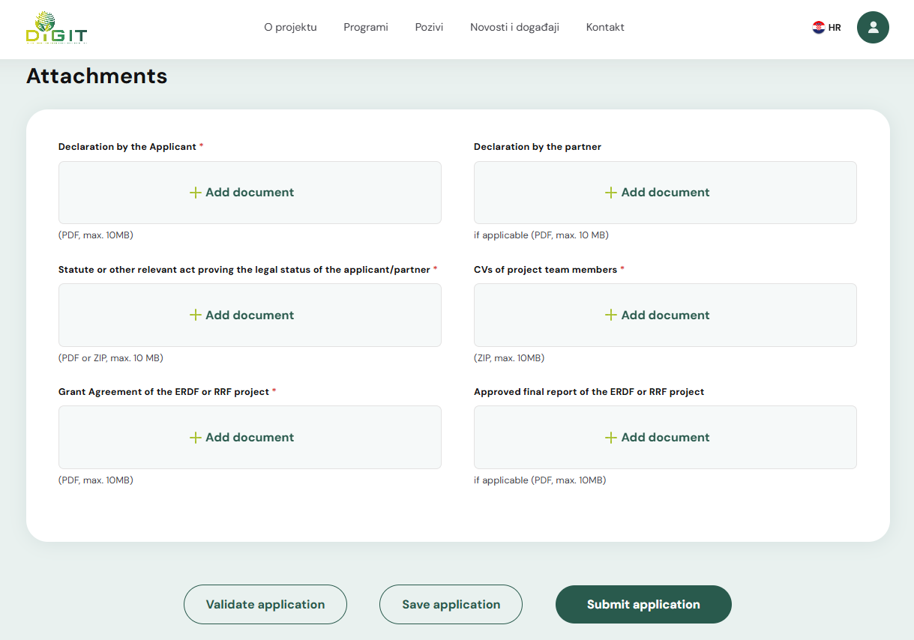
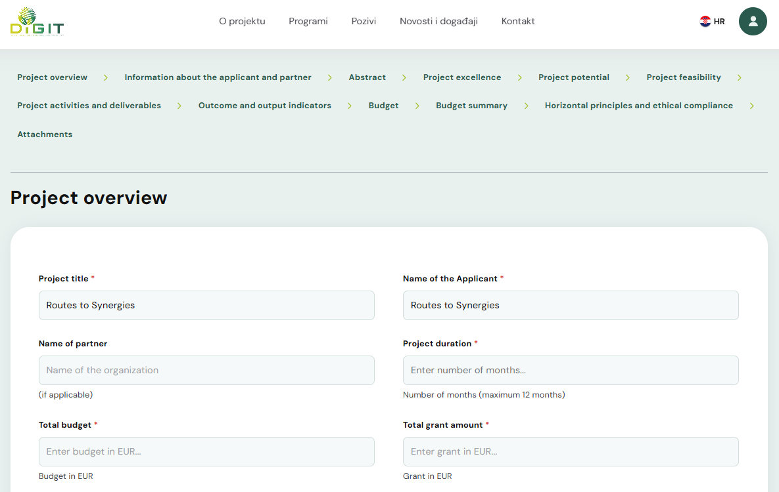
Prijavni obrazac – Application form
Offline verzija obrasca dostupna u okviru dokumentacije Poziva: Aneks IV.
Izgled online verzije obrasca:

Slide 54
Dokumentacija koja se dostavlja u prijavi projektnog prijedloga
Baseline survey – poveznica u GfA – Ispunjava prijavitelj i partner (ako je primjenjivo)
U Application form, učitava se sljedeća dokumentacija:
Declaration by the Applicant – Potpisan i ovjeren Aneks II.
Declaration by the Partner (ako je primjenjivo) – Potpisan i ovjeren Aneks III.
Statut ili drugi relevantan akt – ako poveznica na dokument nije javno dostupna
Životopisi – dostaviti za svakog člana projektnog tima
Ugovor o dodjeli bespovratnih sredstava – dostaviti za proveden projekt ili projekt u provedbi (EFRR-a (OPRK, OPKK, PKK) ili Mehanizam za oporavak i otpornost (NPOO)) na kojem se temelji predmetni projektni prijedlog
Odobreno Završno izvješće (Završni ZNS) (ako je primjenjivo) – dostaviti za proveden projekt na kojem se temelji predmetni projektni prijedlog

Slide 55
Dokumentacija koja se dostavlja prije donošenja Award decision i potpisa GA
Obvezna dokumentacija:
Partnership agreement – ako je primjenjivo, potpisan i ovjeren od strane prijavitelja i partnera, a izrađen sukladno s Aneksom VI.
Environmental and Social Screening Questionnaire – Aneks VII.
Dokumenti za izračun troška osoblja:
Financijsko izvješće za 2024. godinu s jasno označenim stavkama koje su uzete u obzir prilikom izračuna troškova plaća osobalja
Ako financijsko izvješće za 2024. ne sadrži informaciju o broju zaposlenih sukladno s FTE, potrebno dostaviti drugi službeni dokument ili izjavu prijavitelja/partnera kojim se taj broj potvrđuje

Slide 56
Postupak dodjele bespovratnih sredstava

Slide 57
Rokovi za dostavu projektnog prijedloga
Ključni datumi
Datum objave: 15.4.2025.
Početak zaprimanja prijava: 15.5.2025., 9:00
Završetak zaprimanja prijava: 31.12.2026., 16:00
Zaprimanje pitanja: 22.12.2026. (odgovor u obliku FAQ-a do 29.12.2026.)

Slide 58
Postupak dodjele bespovratnih sredstava
Assessment process (administrative, eligibility and quality)
Eligibility of costs and budget cleaning
Grant Agreement sigining
Selection of projects meeting minimum score
Submit the Application
Award decision on funding

Slide 59
Ocjena kvalitete (1)
Kriterij | Pod-kriterij | Opis | Maksimalan broj bodova
Excellence | Clarity of objectives and strategic vision | Ocjenjuje se jasnoća, mjerljivost i usklađenost ciljeva projekta s ciljem Poziva, uključujući doprinos suradnji, konkurentnosti i pozicioniranju konzorcija unutar Horizon Europe okvira. | 10
 | Innovative approach and strategic integration | Ocjenjuje se originalnost pristupa i inovativnost aktivnosti koje jačaju kapacitete za IRI, uključujući nove metode obuke, međunarodnu suradnju i razmjenu znanja. Ocjenjuje se utemeljenost projekta na prethodnom ili tekućem ERDF/RRF projektu, s jasnim prikazom korištenja razvijene infrastrukture, stručnosti i institucionalnih kapaciteta u svrhu pripreme Horizon Europe prijava. Dodatno, ocjenjuje se sposobnost projekta da jasno razlikuje i učinkovito poveže razvoj ljudskih kapaciteta, umrežavanje i strateško korištenje istraživačke infrastrukture radi maksimalnog iskorištavanja prethodnih ulaganja i stvaranja dugoročnih istraživačkih učinaka. | 10
Potential | Alignment with strategic frameworks and policy objectives | Ocjenjuje se u kojoj mjeri projekt doprinosi ciljevima Strategije pametne specijalizacije (S3) i drugim relevantnim nacionalnim i međunarodnim strateškim dokumentima. | 10
 | Level of scalability and sustainability | Ocjenjuje se potencijal projekta za prijenos i širenje rezultata te planirani mehanizmi za dugoročnu održivost kapaciteta, suradnji i utjecaja nakon završetka financiranja. | 5

Slide 60
Ocjena kvalitete (1)
Kriterij | Pod-kriterij | Opis | Maksimalan broj bodova
Feasibility | Intervention logic and implementation plan | Ocjenjuje se jasnoća logike intervencije i kvaliteta plana provedbe, uključujući povezanost aktivnosti s rezultatima, ciljevima, pokazateljima i proračunom te realističan vremenski okvir s jasno definiranim odgovornostima. | 3
 | Project management | Ocjenjuje se prikladnost organizacijske strukture i mehanizama odlučivanja za učinkovito upravljanje projektom, uključujući financijsko i kadrovsko upravljanje te sposobnosti za provedbu nabave i izvještavanja. | 5
 | Risk and mitigation | Ocjenjuje se prepoznavanje ključnih rizika za provedbu projekta te prikladnost predloženih mjera za njihovo ublažavanje, uključujući tablični pregled rizika i odgovarajućih mjera. | 2
 | Resources | Ocjenjuje se stručnost i kapacitet prijavitelja i partnera (ako postoji), uključujući ljudske i tehničke resurse, relevantnu istraživačku infrastrukturu, iskustvo iz prethodnih projekata, kompetencije projektnog tima i kvalitetu proračuna. | 10

Slide 61
Ocjena kvalitete (2)
Napomene:
Postupkom koordinira HRZZ, odnosno Evaluacijski odbor
Svaki projektni prijedlog ocjenjuje se od strane tri (3) neovisna ocjenjivača, sukladno pod-kriterijima
Svi prijavitelji, neovisno o tome hoće li njihov projekt biti odabran za financiranje, nakon završetka evaluacijskog postupka dobit će konsenzus izvješće s konačnom ocjenom temeljenom na zajedničkim ocjenama ocjenjivača
Projektni prijedlog mora ostvariti minimalno 60% kako ne bi bio isključen iz postupka dodjele
U sljedeću fazu postupka upućuju se isključivo projektni prijedlozi koji su ostvarili minimalan broj bodova (36/60) i nalaze se unutar dostupne financijske alokacije

Slide 62
Neprihvatljive aktivnosti i E&S uvjeti

Slide 63
Neprihvatljive aktivnosti (1)
Neprihvatljive su aktivnosti s IFC Exclusion liste:
Proizvodnja/trgovina zabranjenim tvarima (npr. lijekovi, pesticidi, CFC plinovi, opasni otpad, zaštićene životinjske vrste – CITES)
Aktivnosti povezne s oružjem, streljivom, duhanom, alkoholnim pićem (osim piva i vina), kockanjem i radom kasina
Proizvodnja radioaktivnog materijala (osim medicinske i mjerne opreme s trivijalnim izvorima zračenja)
Proizvodnja/trgovina azbesta u slobodnim vlaknima (iznimka: vezani cement s <20% azbesta)
Ribolov mrežama duljim od 2,5 km u morima
Prisilni/eksploatatorski rad i dječji rad
Proizvodnja/trgovina šumskim proizvodima iz neodrživih izvora
Proizvodnja/trgovina kemikalijama u velikim količinama
Aktivnosti koje uključuju prisilno preseljenje ili izvlaštenje zemljišta.

Slide 64
Neprihvatljive aktivnosti (2)
Ostale neprihvatljive aktivnosti u okviru DIGIT projekta:
Aktivnosti koje uključuju potrošnju fosilnih goriva, osobito one s rizikom dugotrajne ovisnosti o njima
Aktivnosti unutar EU ETS sustava koje ne postižu smanjenje emisije ispod referentnih vrijednosti
Aktivnosti povezane s odlagalištima otpada i spalionicama
Kupnja velikih količina kemikalija i opasnih tvari (plinova, tekućina, reagensa)
Nabava pesticida
Aktivnosti s visokim ili značajnim E&S rizikom (prema pravilima Svjetske banke)
Aktivnosti koje uključuju rizična istraživanja na ljudima/životinjama
Laboratoriji BSL-3 i BSL-4 razine biološke sigurnosti
Aktivnosti u pomorskoj industriji (osim istraživanja malih plovila)
Aktivnosti koje nisu u skladu s Etičkim kodeksom i horizontalnim načelima projekta DIGIT.

Slide 65
E&S screening i klasifikacija rizika
E&S screening and risk assessment (ESS Questionnaire) (only projects for which funds are available)
Projects that do not need further assessment
Projects that need further assessment and for which proper E&S instrument should be prepared (risk is low to moderate)
Projects with potential substantial and high E&S risk will not be awarded
STEP 1: Preparation and disclosure of proper E&S instrument (ESCOP/ESMP Checklist/ESMP)
STEP 2: Integration of E&S instrument in tender documentation (if relevant)
STEP 3: Implementation, project supervision, monitoring and reporting
Eligibilty check during evaluation proces

Slide 66
HVALA NA PAŽNJI!
digit@mzom.hr

